Slide 1
Individualized Treatment Effect Inference
孔维璟
2022.04.26

Slide 2
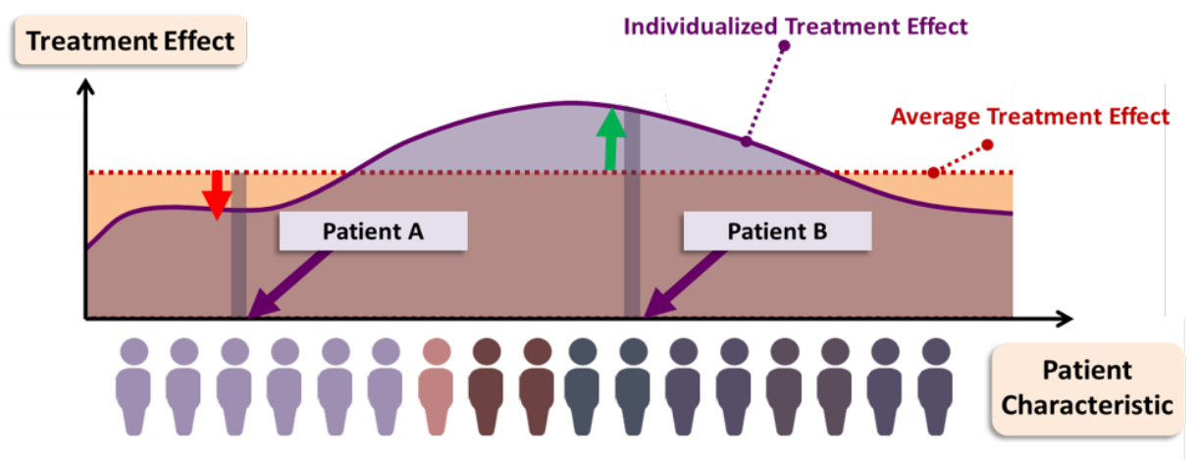
“Individualized” vs “Average”

Slide 3
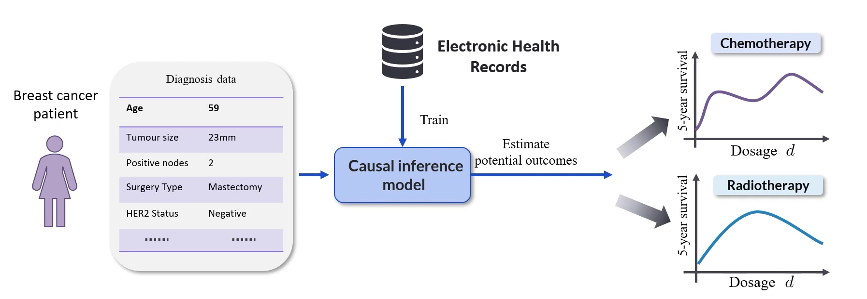

Slide 4
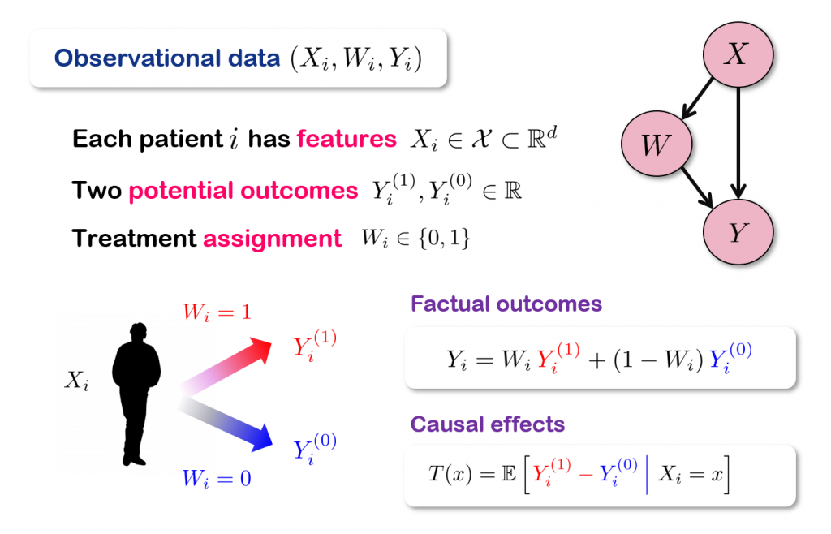
个体化治疗效果推断问题的难点主要在
无法验证反事实是否能够反映真实情况
必须解决数据集中医生决策带来的治疗偏差问题

Slide 5
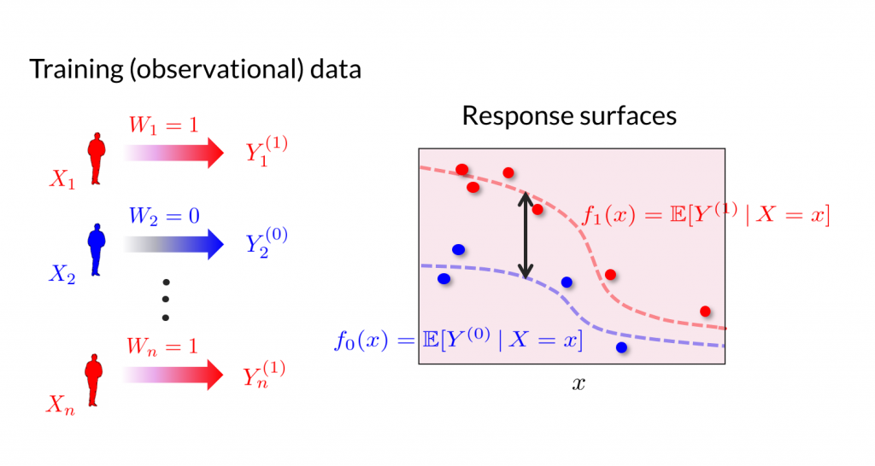

Slide 6
Outline
Learning Counterfactual Representations for Estimating Individual Dose-Response Curves （DRNet）
Estimating the Effects of Continuous-valued Interventions using Generative Adversarial Networks （SCIGAN）

Slide 7
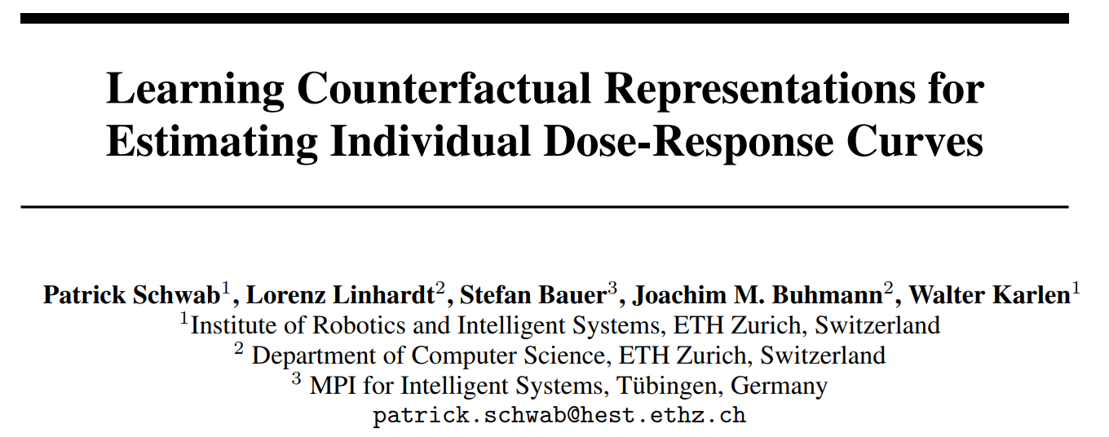

Slide 8
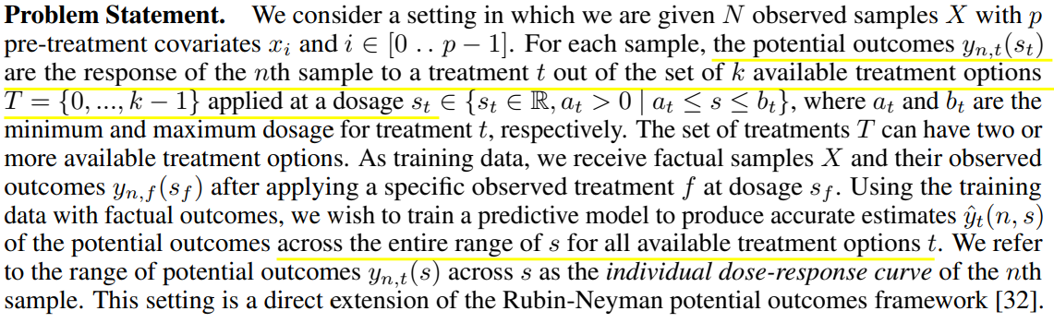
问题定义

Slide 9
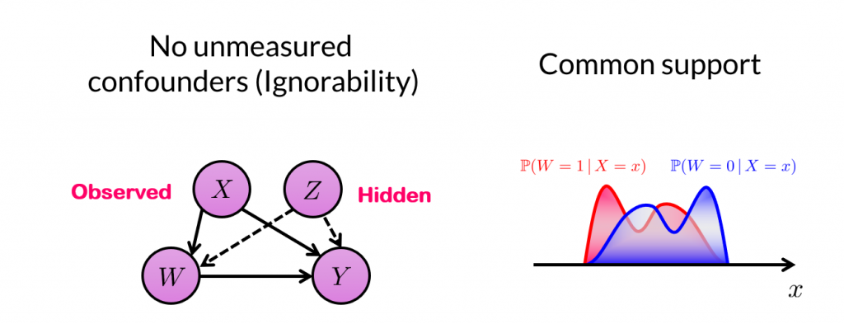
前提
无混淆因素unconfundedness
条件独立
共同支持
治疗效果独立
平滑性smoothness

Slide 10
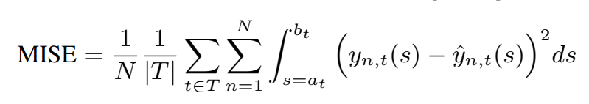
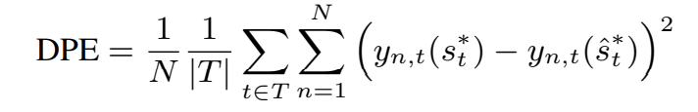
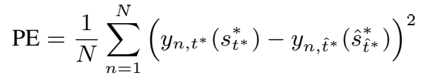
metric
Mean Integrated Square Error
衡量模型在整个剂量区间上拟合剂量反应曲线的能力
Dosage Policy Error
衡量模型确定疗法最佳剂量的能力
Policy Error
衡量模型综合选择疗法与剂量的能力

Slide 11
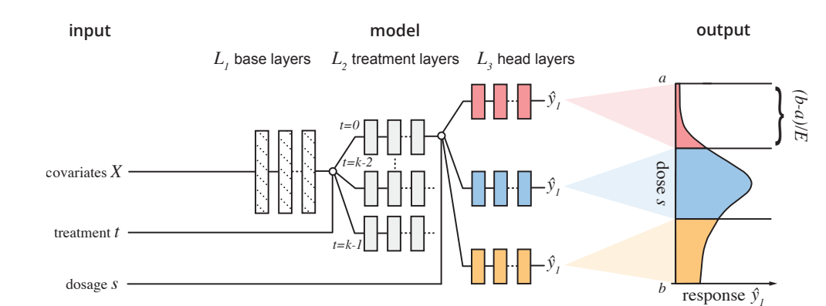
模型结构

Slide 12
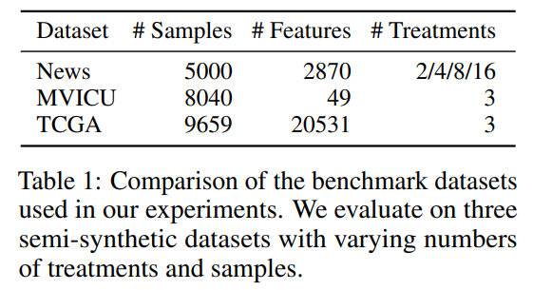
数据集

Slide 13
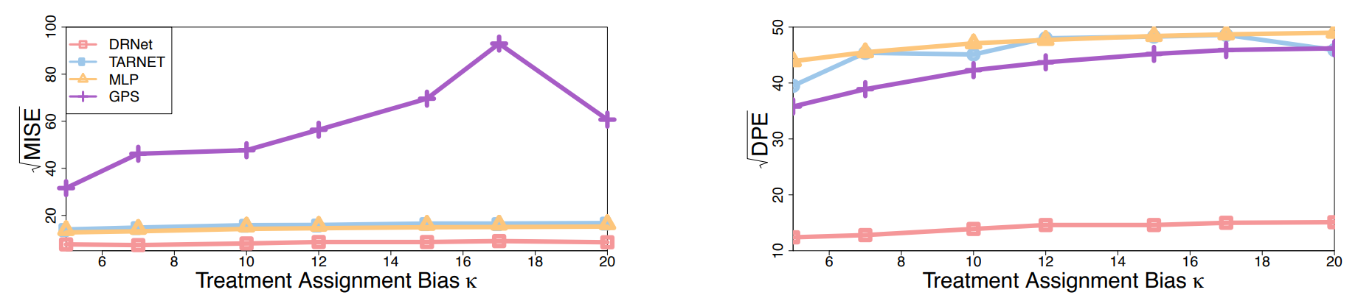
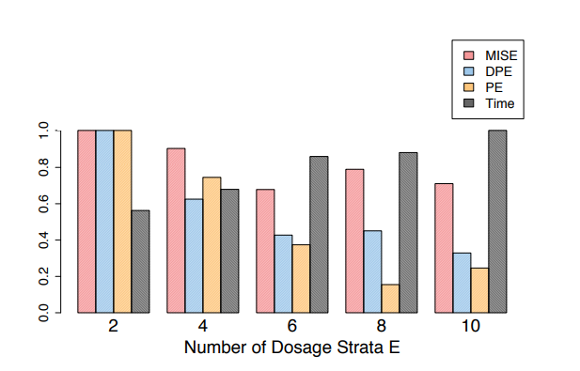
实验结果

Slide 14
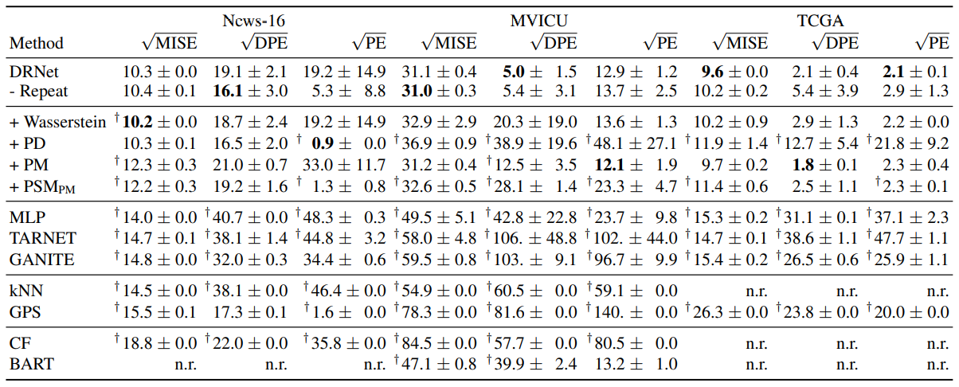
实验结果

Slide 15
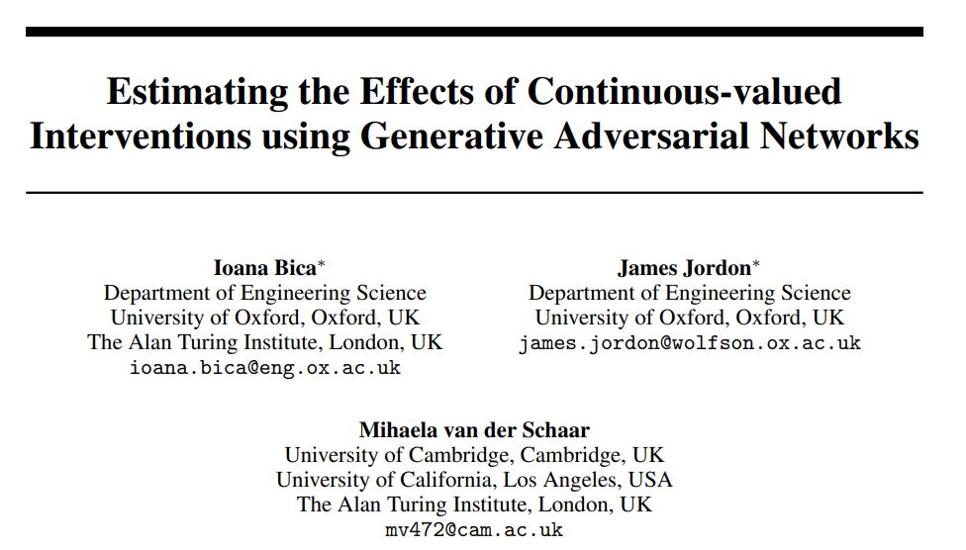

Slide 16
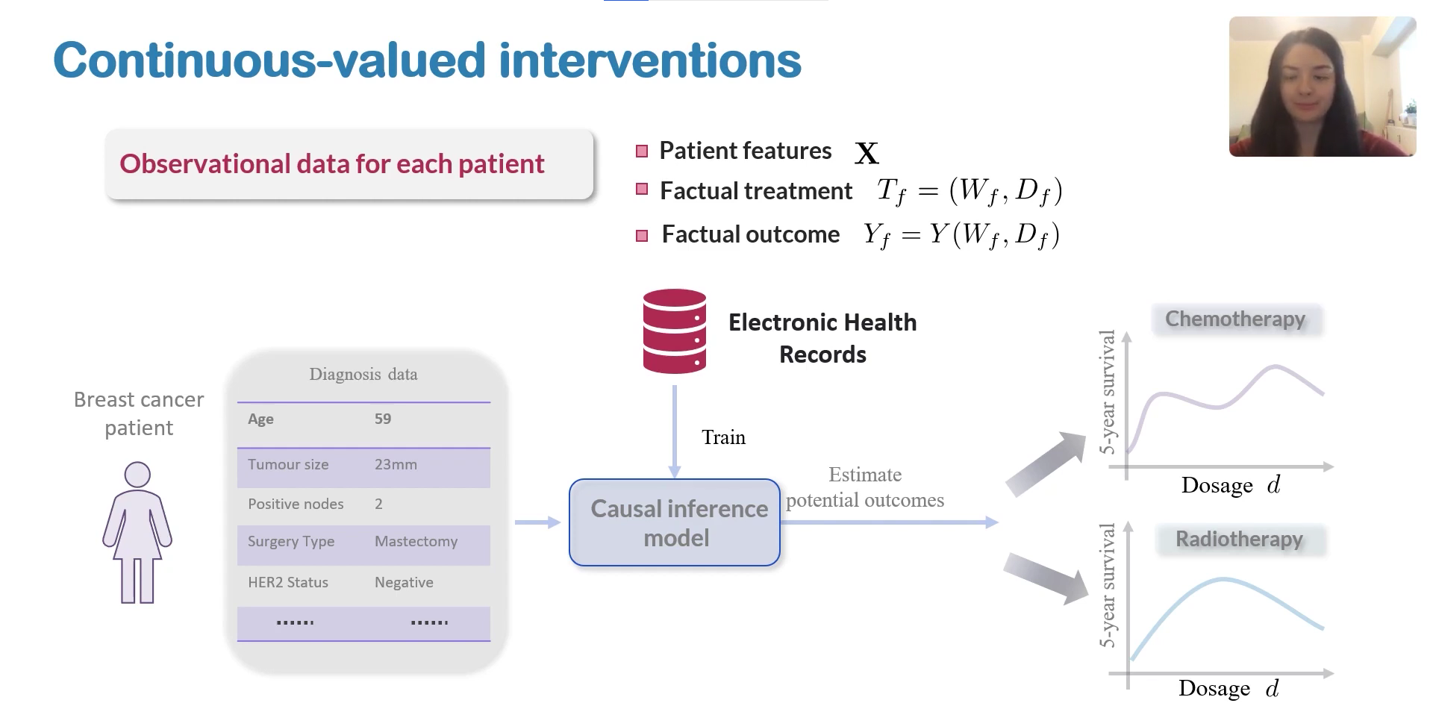

Slide 17
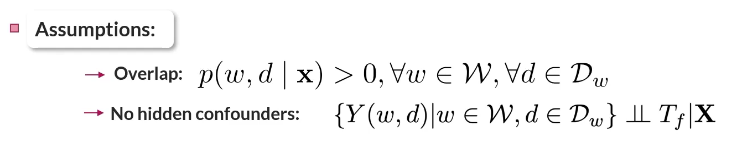

Slide 18
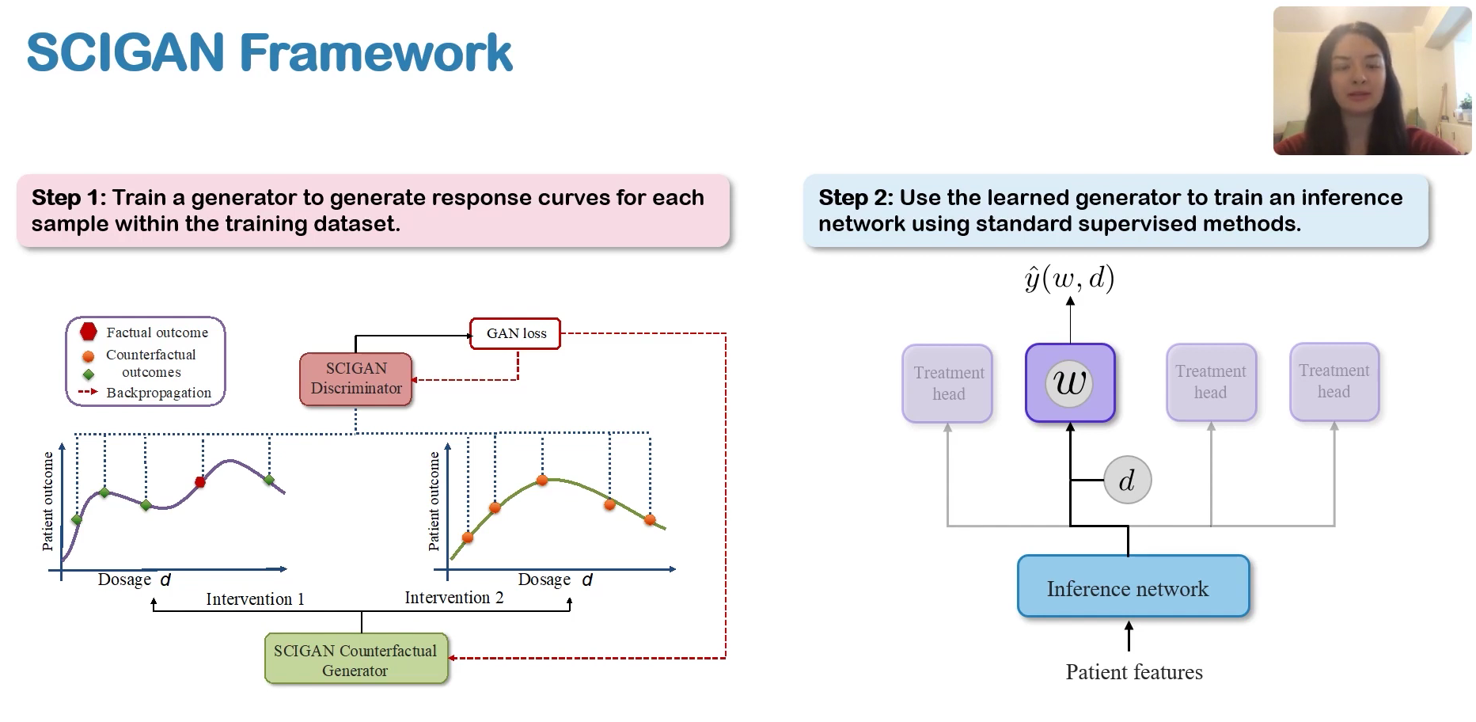

Slide 19
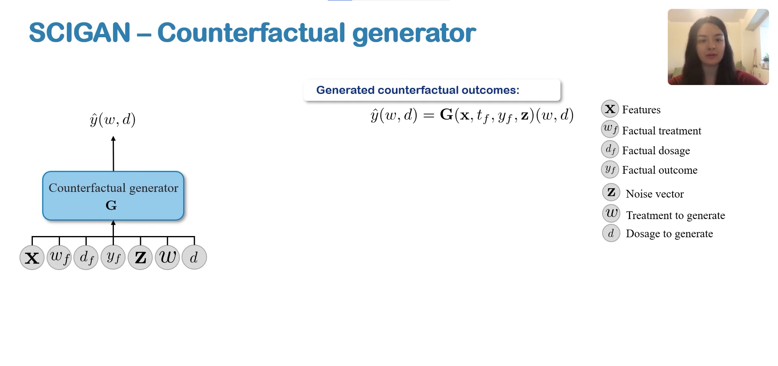
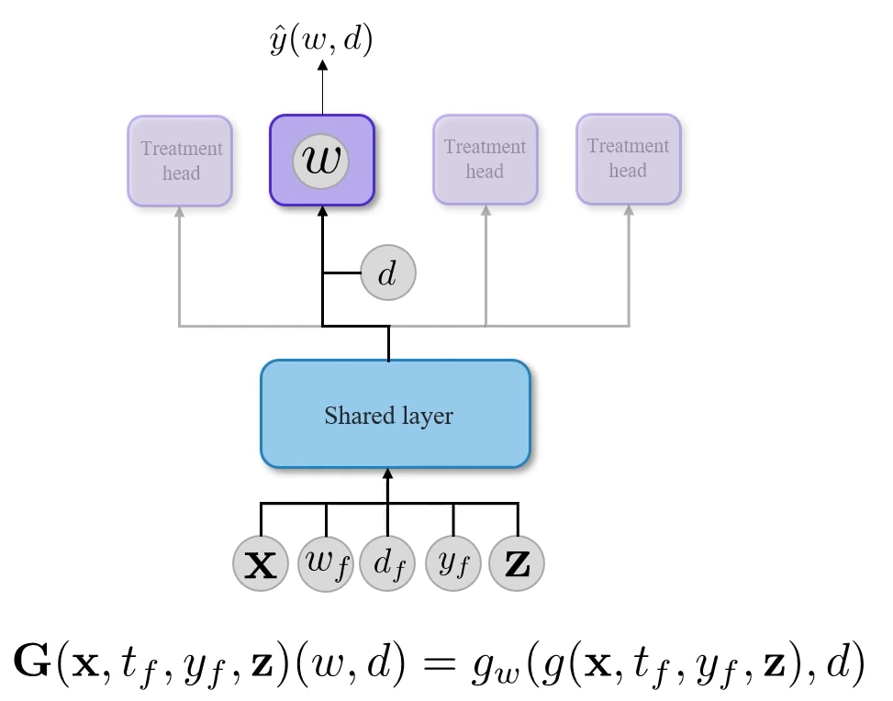

Slide 20
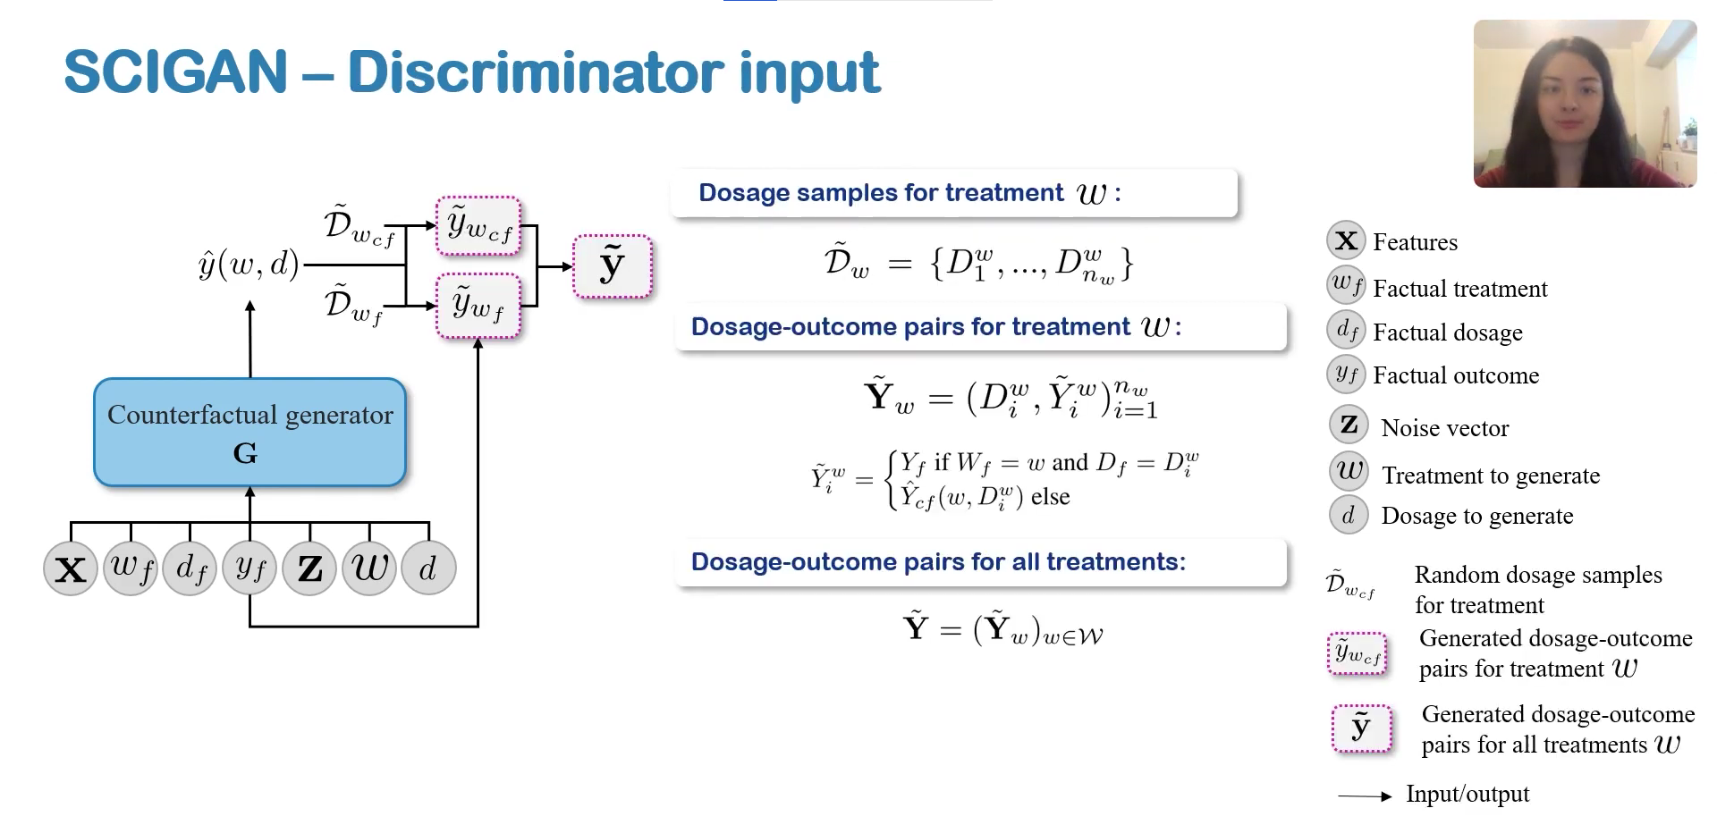

Slide 21
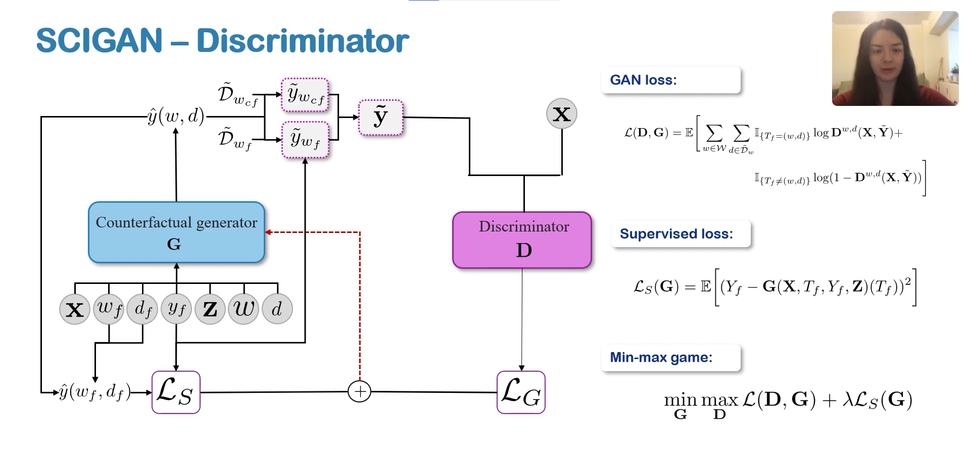

Slide 22
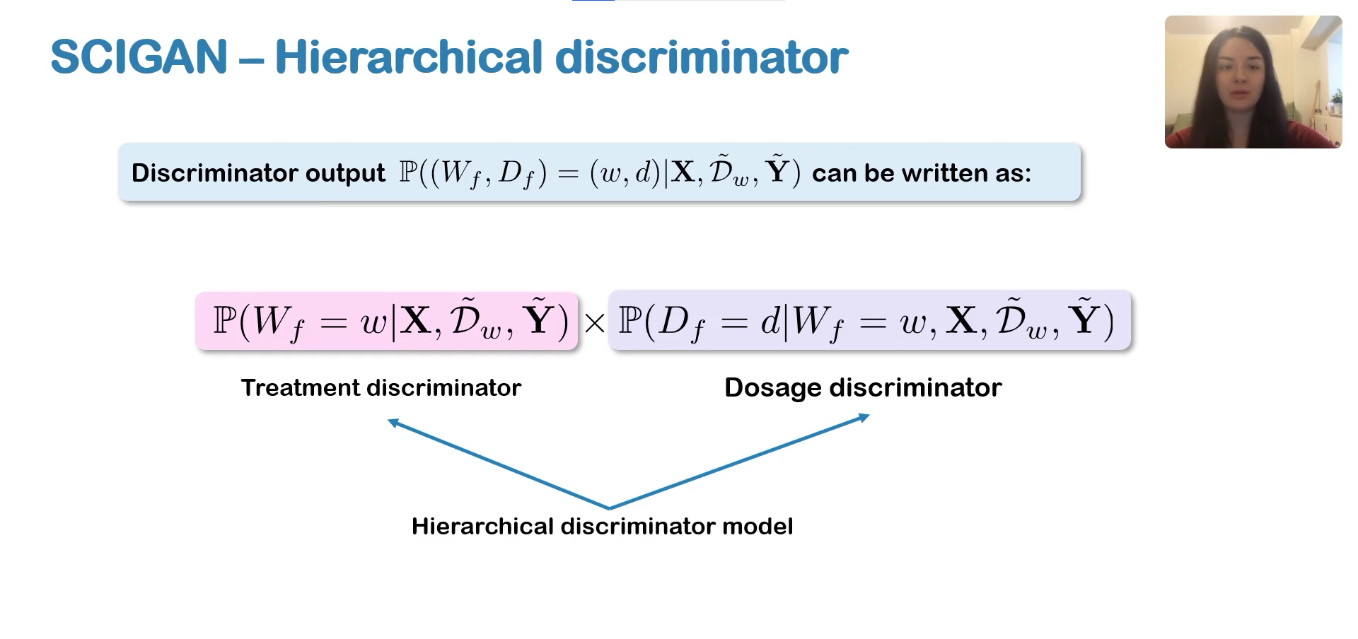

Slide 23
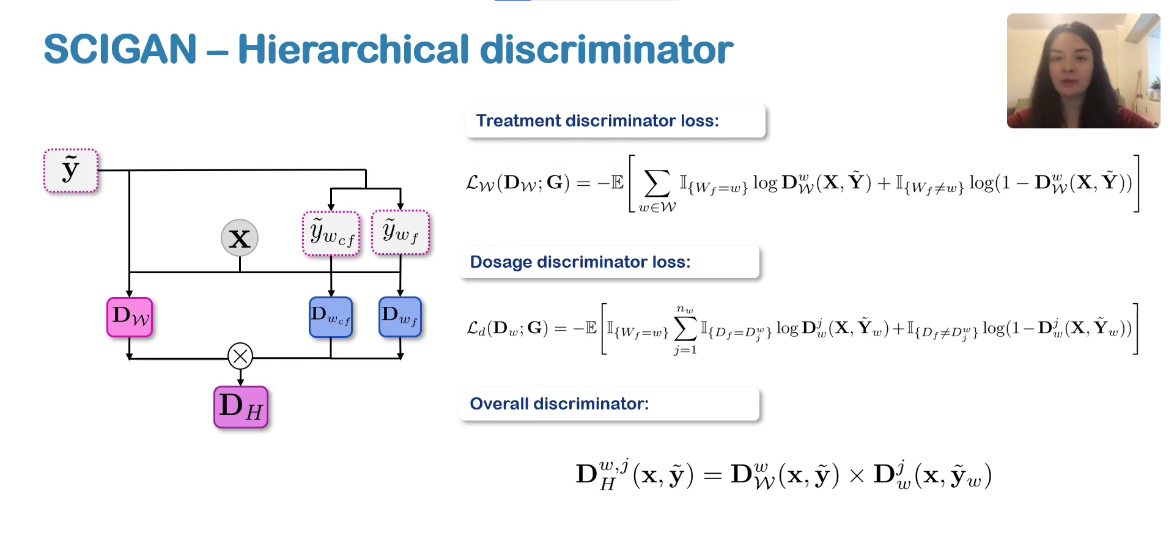

Slide 24
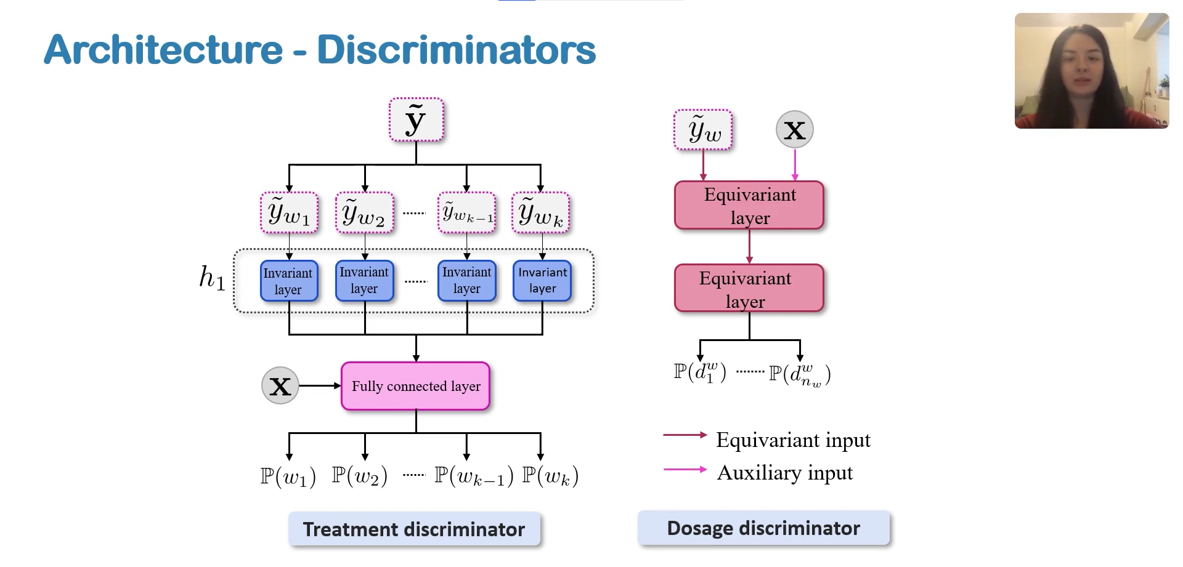

Slide 25
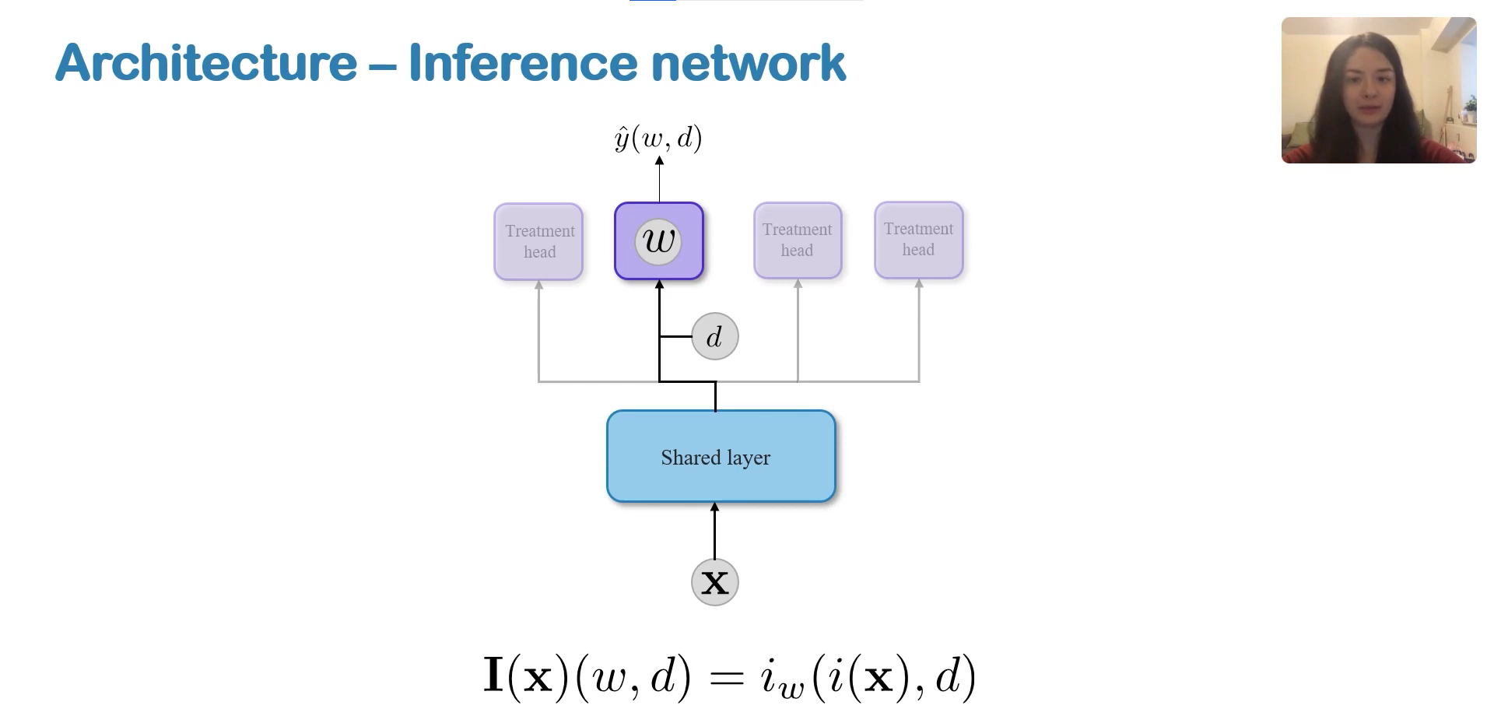

Slide 26
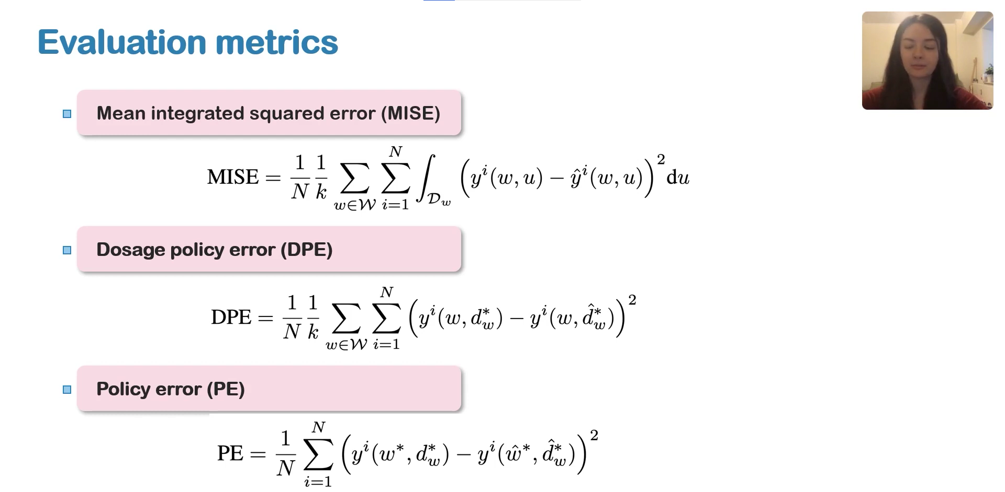

Slide 27
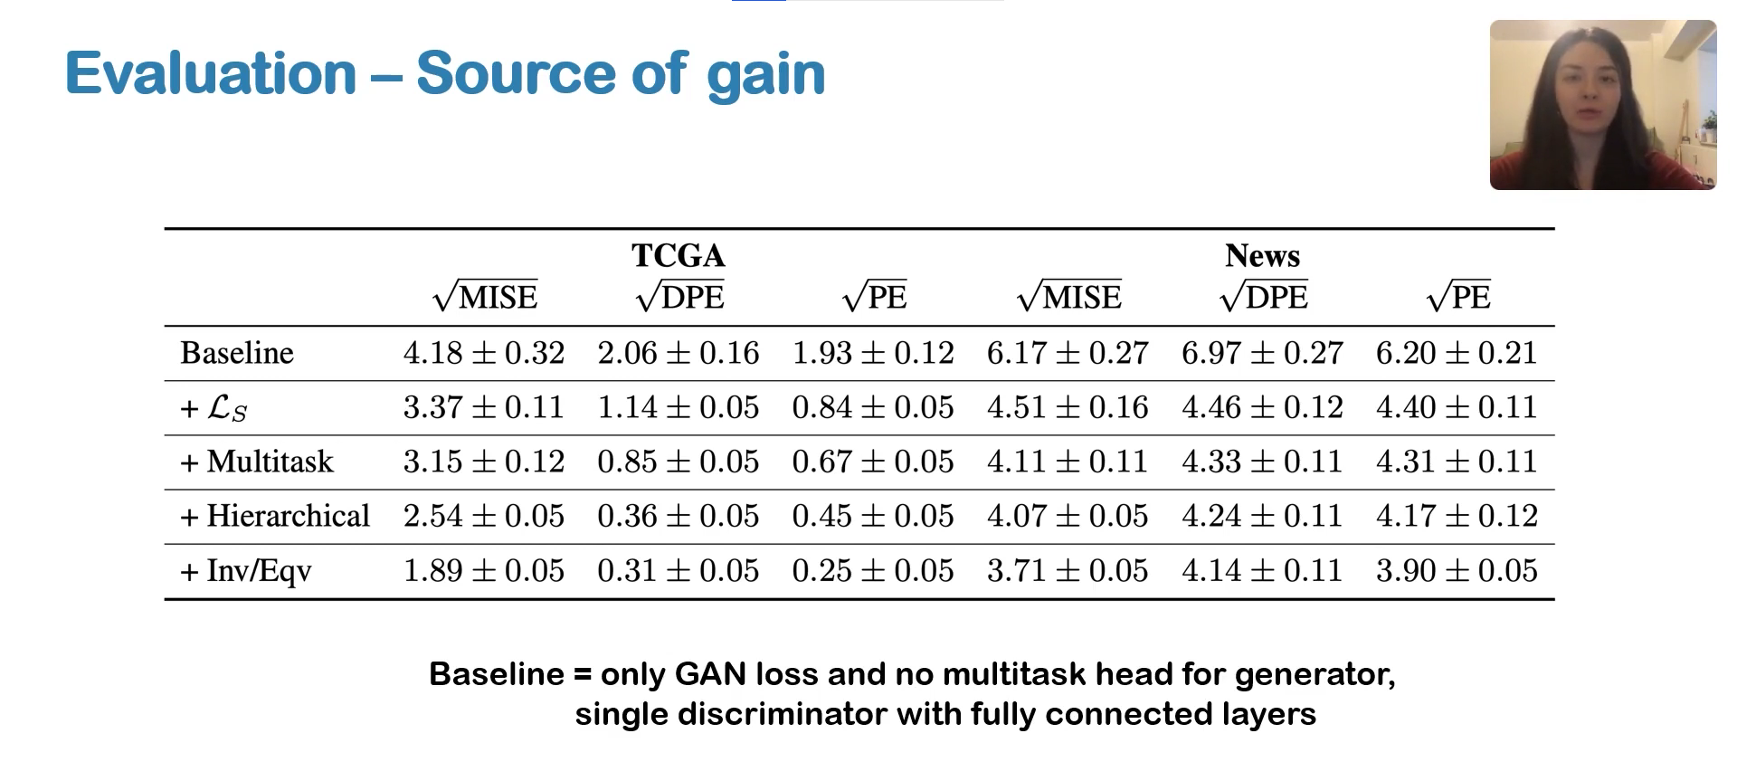

Slide 28
